Slide 1


A Magyar Regionális Tudományos Társaság XI. Vándorgyűlése
A helyi gazdasági szereplők környezettudatossága a balaton részvízgyűjtőjén
Vállalatgazdasági és Szervezési Tanszék
Csonka A. – Köműves Zs. – Borbély Cs. – Szabó-Szentgróti E. – Szabó-Szentgróti G.
Kaposvár, 2013.11.22.

Slide 2
A vállalatok által okozott környezeti problémák a vízgyűjtőn
szennyvíz
Ipari szennyezés
hűtővíz
Vízhiány
hulladékok
Feliszapolódás
olajszennyezés
Szervesanyag-tartalom
Légszennyezés
Kémiai kockázat
Vízkivétel
Ökológiai vízhiány
Mezőgaz-dasági szennyezés
erózió
Nitrát szennyezettség
Trágyatárolók
Egyéb szennyezettség
Foszfor, nitrát
Klímaváltozás
Növény-védőszerek

Slide 3

Társadalmi felelősségvállalás a versenyszférában?

Slide 4
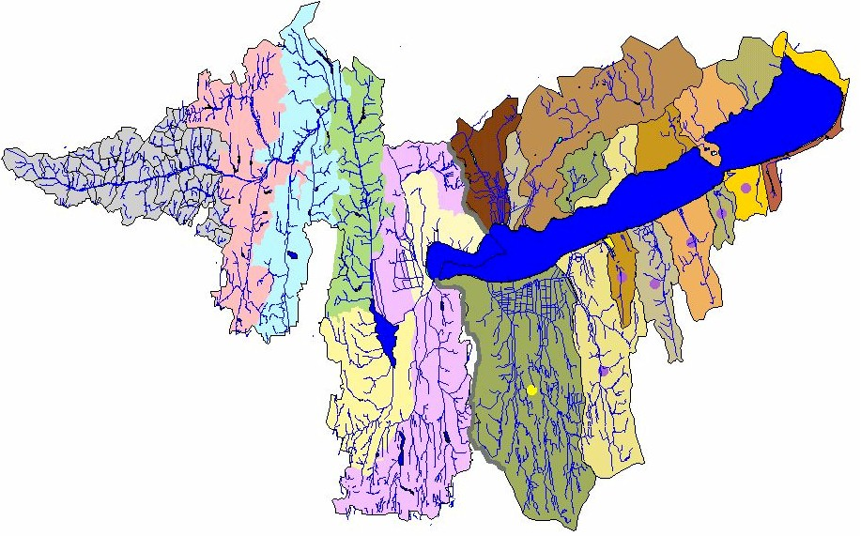
Anyag és módszer
Forrás:
A Balaton projekt reprezentatív lakossági kérdőíve
500 fő a déli vízgyűjtő településein
BKÜ (partmenti és háttér-), valamint nem BKÜ települések
Társadalmi kutatócsoport közös kérdései
Kvantitatív elemzés módszerei
A vállalatok környezettudatosságának általános megítélése
/átlagok, nem paraméteres tesztek/
Gondolkodási minták feltárása (értékek, gazdasági attitűdök, tudatos vásárlói magatartás)
/főkomponens elemzés, KMO és Bartlett-teszt, varimax rotáció, Kaiser-krit./
Az attitűdök településtípusonkénti eltéréseinek vizsgálata
/variancia elemzés, nem paraméteres tesztek/
Társadalmi csoportok elkülönítése a vállalati környezettudatossággal kapcsolatos attitűdök alapján
/kétlépcsős klaszterelemzés: AIC, log-likelyhood módszer/

Slide 5
Kik a felelősek a Balaton környezeti problémáiért?
A lakossági megkérdezés eredményei:
Társadalmi csoport | N | Átlag | Szórás
Turisták | 469 | 3.94 | 1.146
Helyi vállalkozások | 470 | 3.89 | .994
Helyi lakosság | 472 | 3.85 | .985
Üdülőtulajdonosok* | 470 | 3.80 | 1.090
Önkormányzat* | 467 | 3.49 | 1.252
Kormány* | 464 | 3.14 | 1.322
Civil szervezetek* | 441 | 3.12 | 1.375
Európai Unió* | 444 | 2.58 | 1.342
*Wilcoxon-féle előjeles rang próba szign.<0,05

Slide 6
Kik a felelősek a Balaton környezeti problémáiért?
A vállalati megkérdezés eredményei:
Társadalmi csoport | N | Átlag | Szórás
Helyi lakosság* | 100 | 4.40 | .804
Önkormányzat | 100 | 4.18 | 1.029
Helyi vállalkozások | 100 | 4.18 | 1.019
Turisták | 99 | 4.16 | 1.047
Üdülőtulajdonosok | 99 | 4.14 | .990
Kormány* | 99 | 3.57 | 1.230
Civil szervezetek* | 97 | 3.48 | 1.385
Európai Unió* | 95 | 1.86 | 1.117
*Wilcoxon-féle előjeles rang próba szign.<0,05

Slide 7
Kik a felelősek a Balaton környezeti problémáiért?
A környezetszennyezési felelősökkel kapcsolatos gondolkodásmód a lakosság körében
Társadalmi csoportok | Magánszféra | Közszféra
Turisták | .850 | .058
Üdülőtulajdonosok | .850 | .269
Helyi vállalkozások | .845 | .295
Helyi lakosság | .750 | .356
Kormány | .212 | .894
Önkormányzat | .320 | .801
Európai Unió | .089 | .795
Civil szervezetek | .441 | .596

Slide 8
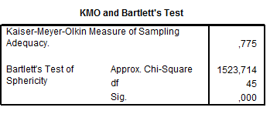
Mit tesznek a környezetük megóvása érdekében?
A hétköznapi tevékenységek környezettudatossági faktorai
Faktorok
Tudatos vásárlás
„Kényel-mes” energia-takarékos-ság
„Aktív” energi-ataka-rékosság

Slide 9
Mit tesznek a környezetük megóvása érdekében?
Az egyes vállalati tevékenységek vásárlásösztönző hatása
Társadalmi tevékenység | A válaszok…
 | átlaga | szórása | Medi-ánja | Módu-sza
Helyi közterületek fejlesztése (n=472) | 2,53 | 1,396 | 3,00 | 1
Környezettudatosság (n=471) | 2,53 | 1,432 | 3,00 | 1
Oktatási intézmények támogatása (n=472) | 2,36 | 1,138 | 2,00 | 1
Alapítványok támogatása, segélyezés (n=472) | 2,25 | 1,319 | 2,00 | 1
Társadalmi problémák kommunikálása (n=470) | 2,24 | 1,298 | 2,00 | 1
Kulturális intézmények, események támogatása (n=473) | 2,21 | 1,248 | 2,00 | 1
Spotklubok, sportesemények támogatása (n=472) | 1,88 | 1,156 | 1,00 | 1

Slide 10
Mit tesznek a környezetük megóvása érdekében?
Vállalatok környezetvédelmi aktivitásának faktorai
Változók | Fenntartható termelés | Károsanyag kibocsátás csökkentése | Takarékosság
Környezetbarát termék kifejlesztése | .843 | -.084 | .027
Fenntartható/újrahasznosítható csomagolás használata | .735 | .262 | .150
Környezet irányítási rendszer alkalmazása | .651 | .375 | -.111
Üvegházhatású gázkibocsátás csökkentése | .272 | .833 | -.072
Vegyi anyagok/kemikáliák felhasználásának csökkentése | -.147 | .797 | .293
Megújuló energiaforrások használata | .245 | .670 | -.172
Energia megtakarítás | -.127 | -.041 | .779
Hulladék újrahasznosítás | .392 | .042 | .644

Slide 11
Mit tesznek a környezetük megóvása érdekében?
Vállalatok környezetvédelmi aktivitásának faktorai
Változók | Fenntartható termelés | Károsanyag kibocsátás csökkentése | Takarékosság
Környezetbarát termék kifejlesztése | .843 | -.084 | .027
Fenntartható/újrahasznosítható csomagolás használata | .735 | .262 | .150
Környezet irányítási rendszer alkalmazása | .651 | .375 | -.111
Üvegházhatású gázkibocsátás csökkentése | .272 | .833 | -.072
Vegyi anyagok/kemikáliák felhasználásának csökkentése | -.147 | .797 | .293
Megújuló energiaforrások használata | .245 | .670 | -.172
Energia megtakarítás | -.127 | -.041 | .779
Hulladék újrahasznosítás | .392 | .042 | .644

Slide 12
Mit tesznek a környezetük megóvása érdekében?
A társadalmi felelősségvállalást korlátozó tényezők
Korlátok | Átlag
Nincs pénzügyi erőforrásunk, illetve erre fordítható időnk. | 4.44
Külső támogatások hiánya (pl. kormányzat, szakmai szervezetek részéről). | 4.37
A társadalmi felelősségvállalással járó többletráfordítások | 4.18
Gyorsan változó szabályozási környezet (pl. jogszabályok, szabványok). | 4.08
A munkavállalói elkötelezettség hiánya. | 3.69
Nem rendelkezünk elég információval, vagy kevésbé ismerjük a témakört. | 3.61
.Tapasztalat hiánya, szervezési készség hiánya | 3.61
A piac nem ismeri el az ilyen jellegű elkötelezettséget. | 3.48
Az üzleti partnerek általában nem várják el tőlünk. | 3.35

Slide 13
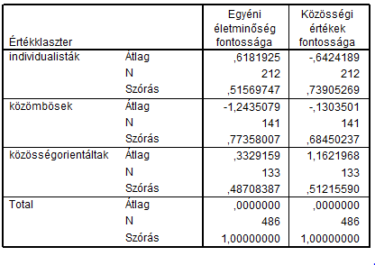
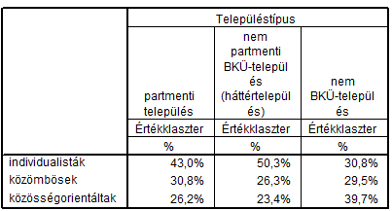
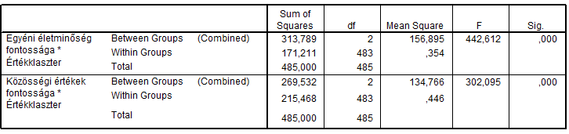
Értékfaktorok alapján feltárt klaszterek

Slide 14
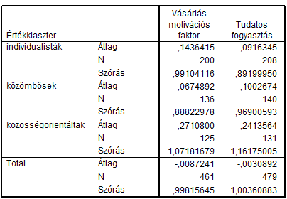
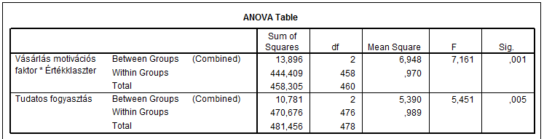
Az értékklaszterek környezeti aktivitása

Slide 15
Következtetések
Környezeti problémák felelőssei – nincs teljes egyetértés a két csoport között
A környezettudatosság elsősorban más érdekekhez kötve jelenik meg
A tudatos fogyasztás, termékválasztás kevésbé jelenik meg a környezettudatos viselkedésben
A helyi értékekhez való kötődés pozitívan befolyásolja a környezeti aktivitást

Slide 16
Köszönöm megtisztelő figyelmüket!

